Slide 1
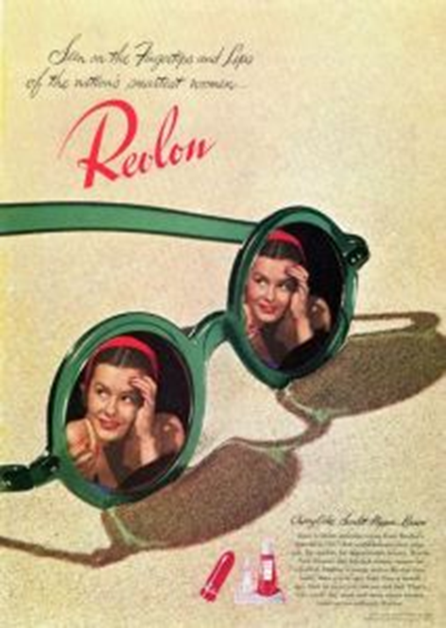
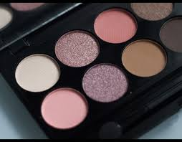
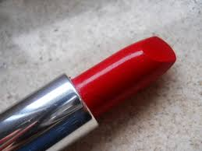
KOZMETIKA KROZ POVIJEST

Slide 2
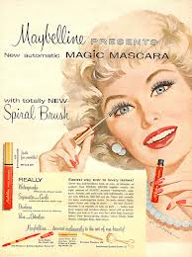
1910-te
T.L. Williams je 1910.g kreirao prvu maskaru koju je nazvao po svojoj sestri Mabel,te maskara dobiva ime Maybelline. Iste godine nastaju Max factor, L’Oreal i sl.

Slide 3
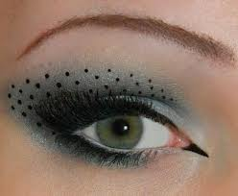
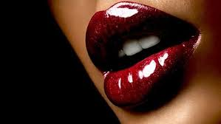
1920-te
Nanosila se crna olovka u debelom sloju slično današnjem smokey look-u. Bila je dostupna samo crvena nijansa ruža, obrve su čupale da budu jako tanke.

Slide 4
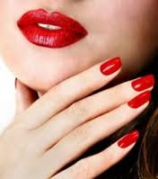
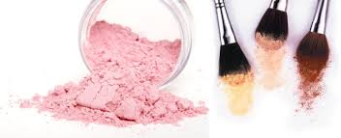
1930-te
Obrve i dalje tanke, ali oblikovane u luk. Usne crvene i prirodna boja usana. Nokti su bili crveni. Također su obraze imali roskaste ili breskvaste boje.

Slide 5
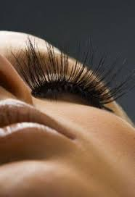
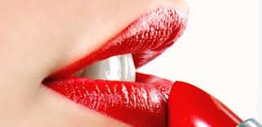
1940-te
Počelo je doba prirodnijeg makeup-a. Njegovala se prirodna boja puti,obrazi roskasti i sjajni i duge trepavice. Crveni ruž se i dalje koristio s tim da je gornja usna zaobljena.

Slide 6
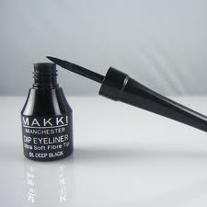
1950-te
Počele su se koristiti izraženije boje, obrazi su bili roskasti, usne su i dalje bile crvene, no koristile su se i neke druge, blaže, nijanse. Obrve su bile jako izražene, mnogo deblje nego što su to bile prijašnjih razdoblja, a u uporabu je došao i tekući tuš.

Slide 7
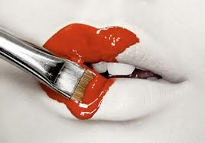
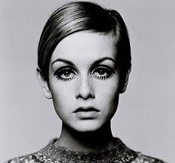
1960-te
Tih godina se počelo i sa kistovima za šminkanje, točnije, Mary Quant je poticala žene na korištenje kistova za nanošenje tuša za oči i rumenila. Osim toga, proizvedeno je više različitih nijansi rumenila i ruževa.

Slide 8
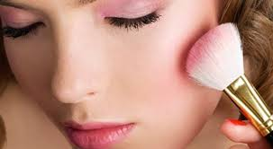
1970-te
70-ih godina se njegovao se ponajviše prirodan look. Šminke je bilo jedva u tragovima, eventualno nekakvo sjenilo.

Slide 9
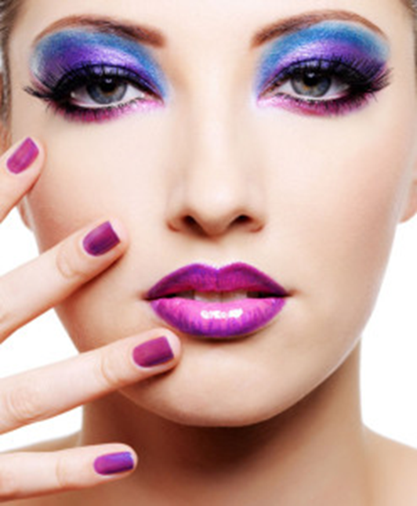
1980-te
Šminka je bila u skladu sa odjećom, koja je bila šarolika, upadljivih i snažnih boja.

Slide 10
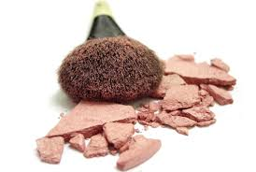
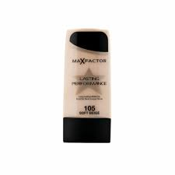
1990-te
U modu se opet vratio blaži i prirodniji makeup look. Došlo je do velike proizvodnje kozmetike, pogotovo pudera koji su tih godina bili puno lakši i blaži nego što su to bili u desetljeću ranije.

Slide 11
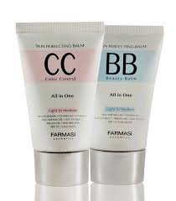
2000-2014.g
Sve nijanse ruža i sjenila Nova uporaba: BB krema se koristila ujemsto pudera CC krema ima sve njegujuće karakteristike i jaču prikrivnu moć.

